Slide 1
Mr zinzou chantier
Fait le 11-10-2022

Slide 2
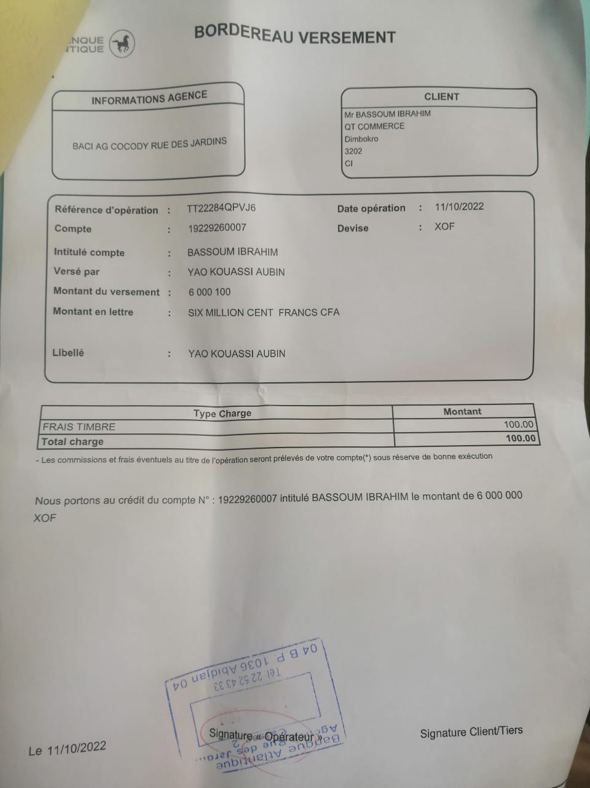

Slide 3
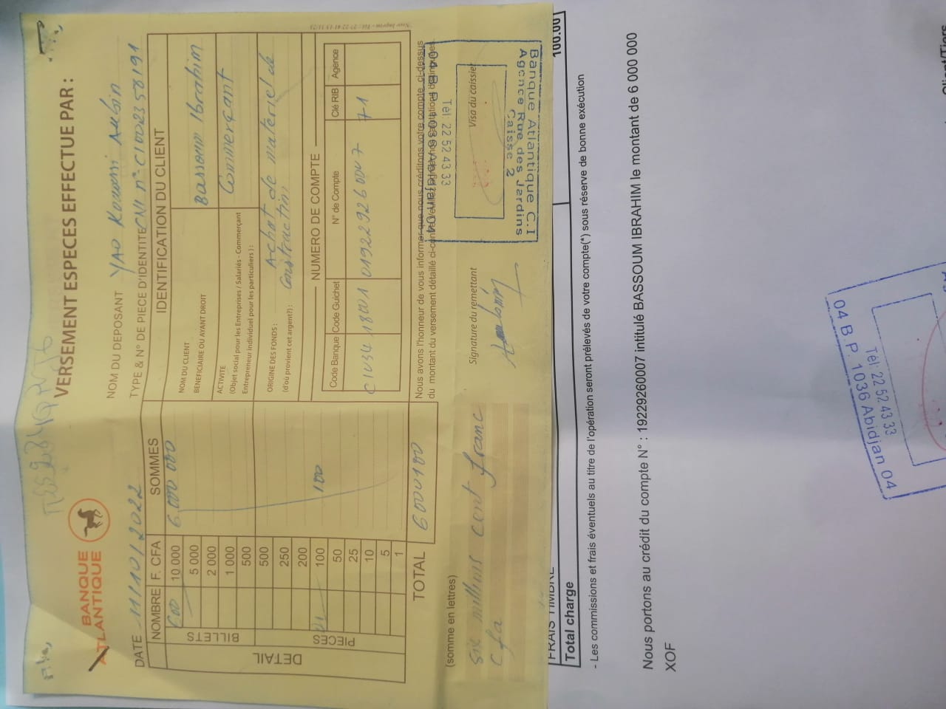

Slide 4
détail COMPTE DE Mr: ZINZOU
-FICHIEZ DE LA FACTURE ENVOYE EN PDF ( Demander si vous n’avez pas reçu )°
Montant de la facture fait : 12’031’425 Fcfa ( Voie PDF )
La livraison c’est effectué le 24-10-2022
le 1er jour Versement 11-10-2022 : - 6’000’000 F
RESTE = 6 031 425 Fcfa

Slide 5
Rapport du compte
Le compte reste a payé : 6 031 425 Fcfa
11 -10- 2022 Date du 1er Versement délai du reste de paiement 1 mois 08 jour
Ce qui signifie que le paiement dois ce faire a la date prochain du 19-11-2022

Slide 6
SUITE DU COMPTE DE ZINZOU

Slide 8
POINT DEFINITIF DE MR ZINZOU
On étais a : = 6 031 425 FCFA
Ajout le 28-11-2022 Montant = 257’200 F
Total = 6’288’625 F
NB
- Retour de 02- Recuis 21 ------: » 9 500 X 2 = - 19 000 Fcfa

Slide 9
TOTAL = 6’269’625 Fcfa

